Slide 1

ADMINISTRACIÓN DEL TIEMPO

Slide 2
OBJETIVO
El participante identificara sus principales distractore del tiempo, con la ayuda del diseño de un plan de acción para cada una de las actividades, estableciendo estrategias funcionales en cada una de estas.

Slide 3


INTRODUCCIÓN
“Tu tiempo es limitado, de modo que no lo malgastes viviendo la vida de alguien distinto. No quedes atrapado en el dogma, que es vivir como otros piensan que deberías vivir. No dejes que los ruidos de las opiniones de los demás callen tu propia voz interior. Y lo que es mas importante, ten el coraje de hacer lo que te dicen tu corazón y tu intuición”
Steve Jobs

Slide 4
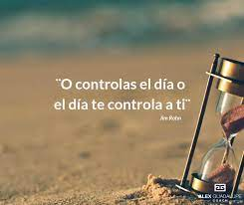
PROBLEMÁTICA: EL TIEMPO TE CONTROLA
Controlar el tiempo es un tema de suma importancia el cual te afecta de manera positiva, pero hoy en día en la sociedad actual existe una problemática ya que no hay un adecuado manejo del tiempo, es por eso que cotidianamente encontramos frases como: “No tengo tiempo”, “Ojala que alcance”, porque las personas tienden a dejar las cosas para el último momento y suelen pensar que en el futuro tendrán el suficiente tiempo para poder atenderlas.

Slide 5
PROBLEMÁTICA: EL TIEMPO TE CONTROLA
Se sabe que existen características individuales, que hacen evidentes el que se tiene una mala administración del tiempo, por mencionar algunas se pueden poner: personas que son reconocidas como impuntuales, desordenadas, poco atentas a fechas límites sobre algún evento, las personas que suelen adquirir muchos compromisos, de manera común no alcanzan a cubrir esos compromisos o se aplazan esas tareas y finalmente están las personas que tienen bajo rendimiento, cayendo cotidianamente en la frustración de que no logran cumplir sus metas y actividades. Hoy en día así es la vida moderna, con prisas, compromisos, malos hábitos, interrupciones, siempre corriendo y llegando tarde.

Slide 6

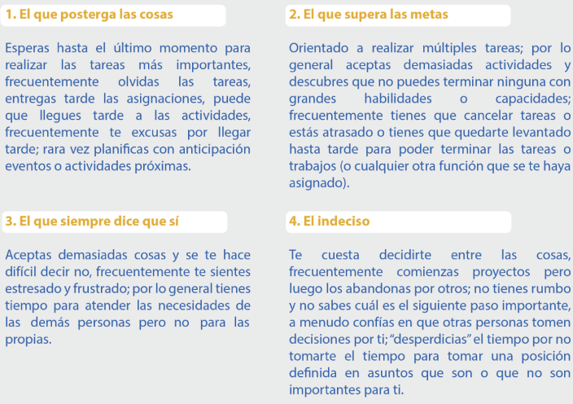



PERSONAS CON MAL MANEJO DE TIEMPO

Slide 7

TEST DE COOPER
Para que se pueda entender lo que se describió con anterioridad Ian Cooper, desarrollo el siguiente Test para averiguar que tan eficaz o ineficaz e es con el tema del manejo del tiempo.
1. ¿Cómo planeas tus ideas?
A) No tengo tiempo para hacer ningún plan en absoluto.
B) Anoto todas las cosas que necesito hacer, las priorizo y luego decido cuando deben estar hechas.
C) Considero cuidadosamente mi plan y lo que voy a hacer, concentro mi atención en ello durante todo el día.
D) Anoto todo lo que necesito hacer en una larga lista.

Slide 8
TEST DE COOPER
2.¿Cómo decides en qué orden hacer las cosas?
A) No analizo, solo sigo adelante con lo primero que se me ocurre.
B) Me pregunto que es lo primero que debo hacer y lo hago, luego sigo con la segunda tarea mas importante.
C) Siempre empiezo con lo que me parece más divertido, para alentarme.
D) Pienso que lo primero que debo hacer es quitarme de encima la tarea mas difícil.
3. ¿Cuántas veces pierdes el tiempo buscando cosas?
A) Al menos una vez al día. Generalmente, es algo que no puedo encontrar.
B) Nunca. Me gusta tener un lugar para todo.
C) Varias veces al día. Me vuelvo loco si no puedo encontrar algo.
D) Un para de veces al día. A menudo pongo las cosas en lugar seguro, pero luego no puedo recordar donde están exactamente.

Slide 9
TEST DE COOPER
4. Si alguien te pide hacer algo que interfiere con tus asuntos, ¿qué haces?
A) Buscas una manera amable de decir que no puedes hacerlo.
B) Le dices que tú verás lo que puedes hacer y más tarde se lo haces saber.
C) Dices inmediatamente: “ Desde luego, lo haré” y aplazas lo que necesitas hacer para ti mismo.
D) Encuentras una manera de hacer ambas cosas, aunque tengas que soportar cierta presión.
5. Cuando las personas te interrumpen en el trabajo o en medio de un proyecto, ¿Qué HACES?
A) Las recibes y te complace tener una distracción.
B) Te encargas de lo que necesitan, pero te molesta que te hayan interrumpido.
C) Enseguida les dices amablemente que estas ocupado y que tendrán que volver más tarde.
D) Averiguas lo que necesitan y luego decides si te ocuparas del asunto o no.

Slide 10
TEST DE COOPER
6. Te encuentras charlando con tu esposo(a), novio(a),socio(a) y en medio de la conversación suena el teléfono ¿Qué haces?
A) Lo ignoras completamente y sigues conversando.
B) Tomas el teléfono y mantienes una conversación con quien quiera que este llamando.
C) Tomas el teléfono y le dices que en ese momento no puedes hablar, pero que te comunicas más tarde
D) Sabes que tienes el buzón de voz activado, de modo que el recibirá la llamada por ti.

Slide 11
TEST DE COOPER
7. Te encuentras en medio de una tarea en el hogar y tienes que pasar por una habitación donde la televisión esta encendida, emitiendo uno de tus programas favoritos. ¿Qué haces?
A) Haces una pausa y miras el programa por un momento, luego continuas con tu tarea.
B) Dejas la tarea para mas tarde y te sientas para mirar el programa.
C) No te detienes ni haces ninguna pausa, consciente de que eso te desviara del tema.
D) Encuentras una manera de hacer la tarea mientras miras la televisión.

Slide 12
TEST DE COOPER
8. Compra un libro y después de haber leído 100 paginas decides que no lo estas disfrutando. ¿Qué haces?
A) Dejas inmediatamente de leerlo porque no te gusta y buscas algo que te cause más pacer.
B) Lees con dificultad todas las paginas hasta el final porque no quieres desperdiciar el tiempo que ya has invertido en leer las primeras cien páginas.
C) Lees a la ligera el resto del libro porque era costoso.
D) Saltas las páginas hasta el final para ver cómo termina.

Slide 13
TEST DE COOPER
9. ¿Cuántas veces revisas activamente tu correo electrónico?
A) Cada 5-10 minutos.
B) Hay momentos regulares en el día en los que reviso el correo entrante y me atengo a eso.
C) Soy muy disciplinado. Solo miro mis correos electrónicos cuando oigo la señal o veo el mensaje que me dice que tengo un correo.
D) He decidido deja que se acumulen y revisarlos una vez al final de la semana.
10. ¿Cuánto tiempo dedicas en una semana normal a las actividades personales o familiares?
A) Más de 20 horas
B) Entre 10 y 20 horas
C) Entre 5 y 9 horas
D) Menos de 5 horas. Parece que nunca tengo tiempo para mi mismo.

Slide 14
TEST DE COOPER
11. ¿ Cual de los siguientes criterios aplica cuando estimas la duración de las tareas?
A) Generalmente, subestimo la duración de una tarea, de modo que siempre necesito un tiempo extra.
B) En realidad, creo que no estimo nada en absoluto, solo sigo con la tarea.
C) Por lo general, sobrestimo, lo cual significa que siempre tengo tiempo disponible.
D) Casi siempre coincido cono mis tiempos de estimación.

Slide 15
TEST DE COOPER
RANGO DE EVALUACIÓN
Pregunta 1: A)=1 B)=4 C)=2 D)=3
Pregunta 2: A)=1 B)=4 C)=2 D)=3
Pregunta 3: A)=3 B)=4 C)=1 D)=2
Pregunta 4: A)=4 B)=3 C)=1 D)=2
Pregunta 5: A)=1 B)=2 C)=3 D)=4
Pregunta 6: A)=3 B)=1 C)=2 D)=4
Pregunta 7: A)=3 B)=1 C)=4 D)=2
Pregunta 8: A)=4 B)=1 C)=2 D)=3
Pregunta 9: A)=2 B)=4 C)=1 D)=3
Pregunta 10: A)=4 B)=3 C)=2 D)=1
Pregunta 11: A)=2 B)=1 C)=3 D)=4

Slide 16
TEST DE COOPER
PERFILES SEGÚN LOS PUNTOS OBTENIDOS
PUNTOS 11-17
Eres un principiante en el tema de ser dueño del tiempo. ¡Aun tienes un largo camino por delante! Enfoca tu atención en las áreas donde son más bajas tus calificaciones.
PUNTOS 18-26
Eres un aprendiz en el tema de ser dueño del tiempo. Ya dominas algunos de los elementos básicos, pero todavía tienes que progresar.
PUNTOS 27-33
Eres un aventajado en el tema de ser dueño del tiempo. Has obtenido una calificación media en tu pensamiento como dueño del tiempo.

Slide 17
TEST DE COOPER
PERFILES SEGÚN LOS PUNTOS OBTENIDOS
PUNTOS 34-39
Eres casi dueño del tiempo. ¡Muy bien! Evidentemente sabes muy bien cómo pensar, pero necesitas vigilar en una o dos áreas clave.
PUNTOS 40-44
Eres dueño del tiempo. Felicidades, pero nunca te sientas satisfecho. Mejora y mantén tus habilidades y modo de pensar.

Slide 18
¿QUÉ ES EL TIEMPO?
“El tiempo es el recurso mas escaso, y a menos que este se administre bien, no se puede administrar bien ninguna otra cosa. Además, el análisis de nuestro propio tiempo es la manera más fácil y accesible, pero también si temática, de analizar nuestro propio trabajo y de considerar cuidadosamente lo que tiene importancia en el mismo”.
Peter Ferdinand Drucker
Según el diccionario, el tiempo es un proceso continuo en el cual suceden eventos del pasado, pasan por el presente y van hacia el futuro.
El tiempo es un indicador del trabajo personal, por lo tanto, manejar dicho tiempo resulta una tarea reflexionada y planificada que demanda en el sujeto Responsabilidad (Romero y Salicetti, 2011)

Slide 19
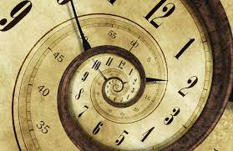
¿QUÉ ES EL TIEMPO?
Existen diversas definiciones, sin embargo, los filósofos hablan de una cuarta dimensión como una coordenada, la cual trata de situar o ubicar a cada persona u objeto, para otros autores el tiempo no existe como tal, es como una simple medida, Sin embargo, para los individuos el tiempo es la vida, camina sin detenerse, obsesionándose por él y esto lo convierte en toda una experiencia, ya que se observa, se siente y se vive el paso del tiempo en el ámbito corporal, Psicológico y social.

Slide 20

ADMINISTRACIÓN DEL TIEMPO
La historia de la administración del tiempo empezó en el siglo XX, apareciendo diversos argumentos y teorías, acerca de como se podría manejar el tiempo, así que el concepto de administrar es tan viejo como en la época griega, no obstante, las personas de esa época ya se preocupaba por el tiempo, aunque fuera solamente para darle seguimiento a los días y las estaciones. Conforme transcurrió el tiempo las personas comenzaron a tener la necesidad de controlar el tiempo. Hoy en día la sociedad ve al tiempo como algo que tiene que tener controlado, comprometiendo la calidad en todo lo que emprende.
Para un buen manejo del tiempo se requieren metas clara, que el individuo este consciente del valor que tiene el tiempo, para proporcionarle el valor justo a las cosas que producen.

Slide 21
ENEMIGOS DEL TIEMPO
Existen factores negativos llamados “distractores”, estos distraen de las tareas cotidianas y rompen el ritmo de otros eventos, reducen hasta en un 60% o 70% las horas efectivas, implican un gasto extra de tiempo, además pueden influir en el aumento de errores y la baja calidad del trabajo que se realiza.
Estos distractores pueden ser divididos en Internos y Externos, dentro de los Externos se pueden encontrar:
REDES SOCIALES: A pesar de ser un gran invento, un medio de expresión, una manera de comunicación, pero tienen un lado negativo, cuando se usa en exceso ya que es un gran factor distractor de las tareas pendientes y se vuelve un ladrón del tiempo.
DISPOSITIVO MOVIL: Es un servicio que ha experimentado un crecimiento de uso en la sociedad, por su mejor comunicación, fácil acceso a internet, aplicaciones novedosas entre otros beneficios. Pero al revisar el lado negativo, causa daños cuando se vuelve el centro de atención ha generado frecuencia en accidentes automovilísticos y como distractor del tiempo afecta el rendimiento y productividad.

Slide 22
ENEMIGOS DEL TIEMPO
CORREO ELECTRÓNICO: Es un recurso muy básico que generalmente se usa diario como una herramienta de trabajo, por lo cual es un motivo suficiente para prestarle atención, sin perder de vista que no debe malgastarse el tiempo.
REUNIONES O INTERRUPCIONES: Es imposible no tener interrupciones, pero es de suma importancia, saber manejarlas de la manera más eficaz, para que no se llegue a pierde demasiado tiempo con ellas. De igual forma una reunión improductiva siempre será una fuente de perdida de tiempo, que se vera reflejado en la productividad del trabajo.
IMPROVISAR: Improvisar es igual a no planear, no se tiene una preparación previa para cualquier acontecimiento, al planear se tiene más claro que se pretende alcanzar, teniendo así excelencia en lo que se realiza.
TELEVISIÓN: Para la gran mayoría de las personas un sinónimo de descanso es ver la televisión en el sillón, lo cual al hacerlo de manera excesiva se vuelve un mal habito al no ser productivo, además de ser constante por el hecho de no requerir un esfuerzo físico.

Slide 23
ENEMIGOS DEL TIEMPO
Dentro de los factores Internos se encuentran:
FALTA DE ASERTIVIDAD: Una persona con falta de asertividad tiene facilidad de estresarse ante la falta de tiempo, falta de autoridad, falta d delegación y se deja gobernar por los eventos cotidianos.
ACAPARAR TODO SIN DELEGAR: Muchas personas tienen problemas con la administración del tiempo, por creer que son los únicos que son aptos para realizar cualquier actividad, el querer hacer todas las actividades al mismo tiempo es una forma de acarrear estrés, poca productividad y con eso se tiene una baja calidad en lo que se realiza, esta la razón por la cual es importante saber delegar.
POSTERGACIONES: La principal razón de postergar las actividades o tareas, es porque no son agradables, salen de la zona de confort, no urgen o no son importantes para la persona, por esa razón es importante aprender a priorizar, delegar, encontrarle el lado agradable, identificar causas y no malgastar el tiempo.

Slide 24
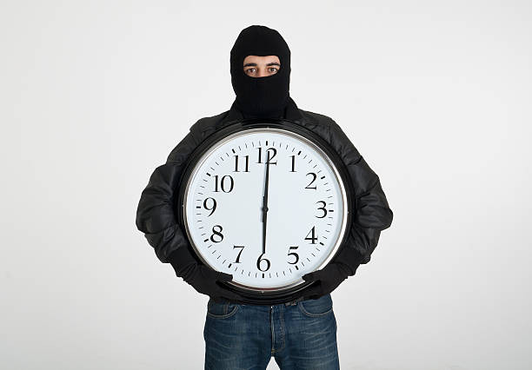
ENEMIGOS DEL TIEMPO
FALTA DE MOTIVACIÓN: Una persona que se encuentra motivada muestra un mayor interés un mayor grado de autodeterminación y de reflexión para cualquier actividad, logra además una mayor satisfacción por lo que hace, además de tener mas empeño.
TENSIÓN-REOCUPACIÓN: Cuando las actividades sobrepasan y no existe el suficiente tiempo para que sean terminadas, aparece el factor del estrés, la preocupación y la tensión, lo que se va en aumento hasta que la persona pierde el control por lo cual la meta no llega a cumplirse.
INCONSISTENCIA Y DESORDEN: Al no asignarse una fecha o plazo concretos, en las actividades lo más probable es que se posterguen y se vayan acumulando sin avanzar.

Slide 25
IDENTIFICAR MALOS HÁBITOS
Se dice que una conducta repetitiva durante 21 días se vuelve un hábito, los hábitos son conductas aprendidas mediane repetición, se tienen hábitos tanto buenos como malos, los cuales ayudan a los individuos a conseguir sus metas, siempre y cuando sean trabajados de forma correcta, durante las diferentes etapas de la vida.
“El hábito, visto desde el sentido etimológico, es la manera usual de ser y por extensión, el conjunto de disposiciones estables, que al fluir la naturaleza y cultura, garantizan una cierta constancia en nuestras acciones y conductas. El hábito es el conjunto de las costumbres y las maneras de percibir, sentir, juzgar, decidir y pensar”.
Los Hábitos son factores relevantes en la vida de una persona, esto debido a que se trata de pautas conscientes, a veces inconscientes, con lo cual las dos fases del hábito son: la formación y la estabilidad.

Slide 26

IDENTIFICAR MALOS HÁBITOS
La primera fase tiene relación al periodo en el que se esta adquiriendo el hábito y la segunda fase tiene relación cuando ya se ha conseguido y se realizan las actividades de forma habitual con mas facilidad y de manera automática. También el hábito requiere de tres elementos para ponerlo en acción: el conocimiento, las capacidades y el deseo.
La mayoría de las personas poseen el hábito de perder el tiempo, aunque parezca hilarante, pero parece ser parte del ser humano. Y ¿Los hábitos se pueden cambiar?, la respuesta es Sí, los hábitos no son heredados, son aprendidos, es por eso que lo importante es desprenderse de los malos hábitos que no sirven.

Slide 27
IDENTIFICAR MALOS HÁBITOS
Con mayor frecuencia se incurre en las siguientes situaciones:
1. Llegar a tiempo a una cita.
2. Mantener todos los compromisos.
3. Arreglarse para realizar todas las cosas que están planeadas en el día.
4. Dejar al último momento incompletas muchas cosas que están pendientes.
5. Cumplir con todos los plazos que fueron establecidos.
6. Tener tiempo para los asuntos personales.
7. Estudiar al menos dos horas diarias.
8. Llevar algún calendario o agenda donde anotar lo que debo hacer.
9. Dedicar al menos ocho horas al descanso diario.

Slide 28
IDENTIFICAR MALOS HÁBITOS
Con mayor frecuencia se incurre en las siguientes situaciones:
1. Llegar a tiempo a una cita.
2. Mantener todos los compromisos.
3. Arreglarse para realizar todas las cosas que están planeadas en el día.
4. Dejar al último momento incompletas muchas cosas que están pendientes.
5. Cumplir con todos los plazos que fueron establecidos.
6. Tener tiempo para los asuntos personales.
7. Estudiar al menos dos horas diarias.
8. Llevar algún calendario o agenda donde anotar lo que debo hacer.
9. Dedicar al menos ocho horas al descanso diario.

Slide 29
EFECTOS PSICOFISIOLÓGICOS DEL MAL USO DEL TIEMPO
Una mala administración del tiempo conlleva severas repercusiones ya que el estilo de vida que lleva cada individuo puede afectar su salud física y mental, todo estará derivado de los malos hábitos y eso genera una emoción ya sea negativa o positiva. Es por es que las personas que viven sin planeaciones u objetivos, solo matan el tiempo y se exponen a este tipo de reacciones.
Viéndolo desde el punto de vista adaptativo, las emociones son reacciones psicofisiológicas de las personas ante situaciones como: peligro, amenaza, daño, perdida, éxito, preocupación. Estas reacciones son de carácter universal, independientemente de la cultura, que producen cambios en la experiencia afectiva, en la activación fisiológica y en la conducta expresiva.
Las emociones son capaces de generar tanto emociones agradables y desagradables, esl estado emocional que posee un individuo es el resultado de varias respuestas emocionales que son provocadas por el conjunto de estímulos complejos que se encargan de formar al individuo durante un periodo de tiempo.

Slide 30
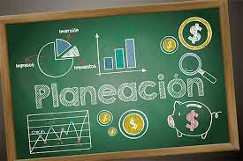
PLANEACIÓN: LA CLAVE PARA TENER CONTROL
Lo primero es planear. Las actividades que se viven hoy en un mundo moderno, suelen ser cada vez mas complejas, dado que hay una mayor interacción entre diversos tipos de factores. Hablando desde un punto de vista técnico, todos somos administradores, en el sentido de que cada persona tiene la oportunidad de manejar diferentes tipos de recursos y situaciones, que encaminan al buen logro de objetivos.

Slide 31
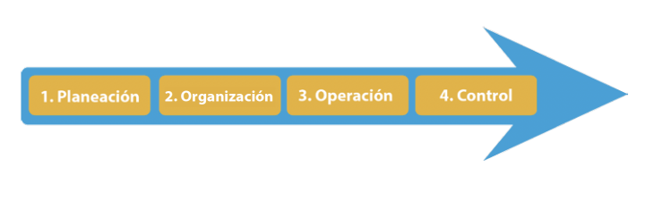
FASES DE LA ADMINISTRACIÓN
La administración es un proceso que pasa por lo menos a través de 4 fases:

Slide 32
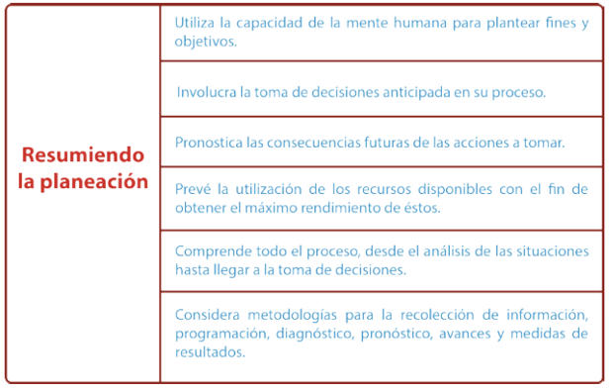
RESUMEN PLANEACIÓN

Slide 33
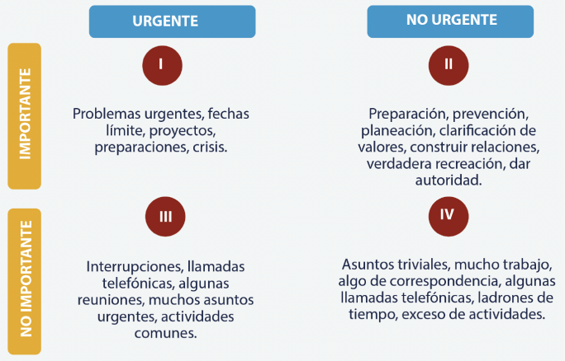
CUADRO DE STEPHEN COVEY PARA ESTABLECER PRIORIDADES

Slide 34
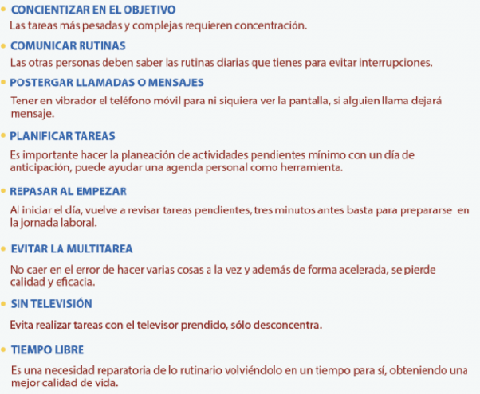
TÉCNICAS PARA UNA BUENA ADMINISTRACIÓN DEL TIEMPO

Slide 35
Lista de asistencia
Lugar: ____{{ LUGAR }}____
Fecha: ____{{ FECHA }}____
Hora de inicio: _{{ HORA }}
Hora de término: _{{ HORA2 }}
ID | Nombre completo | Asistencia
1
2
3
4
{{ A1 }}
{{ ASI1 }}
{{ A2 }}
{{ ASI2 }}

Slide 36
FIN

